Slide 1
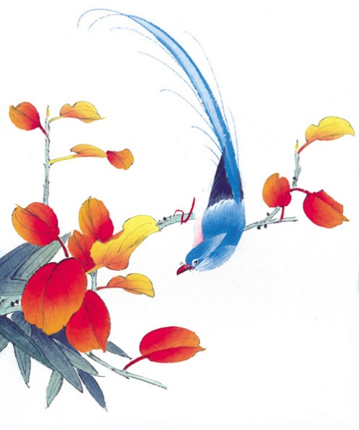


CHÀO MỪNG QUÝ THẦY CÔ
ĐẾN DỰ GIỜ THĂM LỚP
BÀI 2: TAM GIÁC BẰNG NHAU

Slide 2
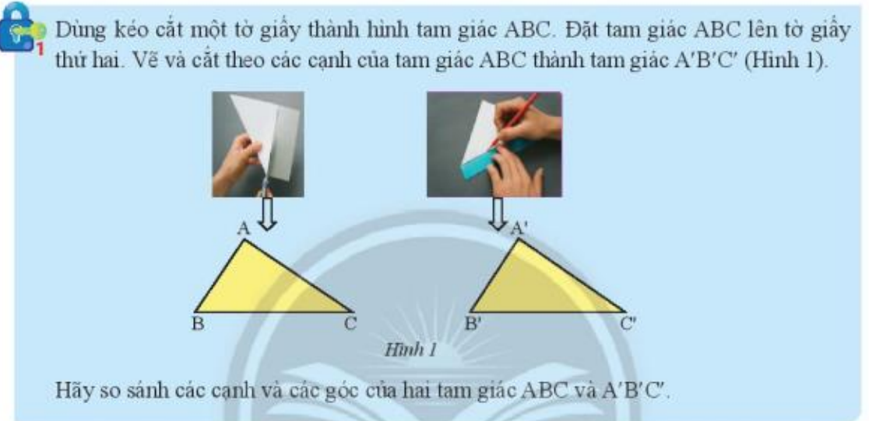
HOẠT ĐỘNG KHỞI ĐỘNG

Slide 3

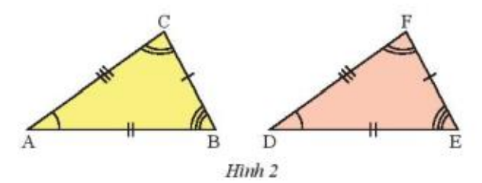
Bài 2: TAM GIÁC BẰNG NHAU
1. Hai tam giác bằng nhau
Định nghĩa:
Hai tam giác bằng nhau là hai tam giác có các cạnh tương ứng bằng nhau, các góc tương ứng bằng nhau.
Kí hiệu:

Slide 4
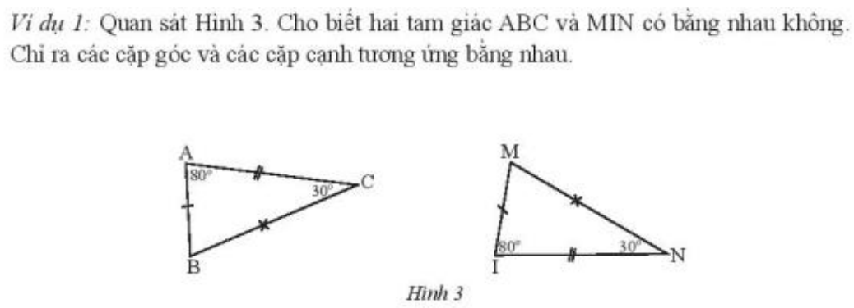
Bài 2: TAM GIÁC BẰNG NHAU
1. Hai tam giác bằng nhau
Ta có:
Nên:

Slide 5
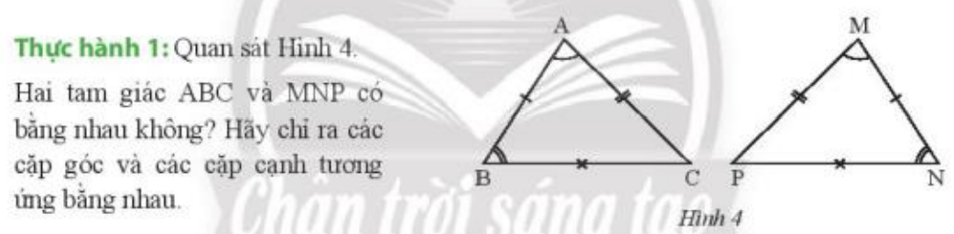
THỰC HÀNH NHÓM
Ta có:
Nên:

Slide 6
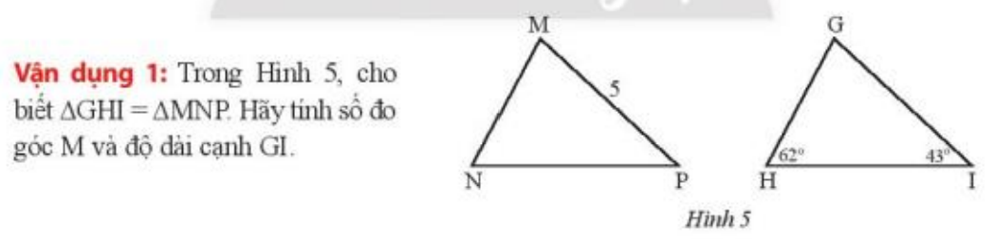
THỰC HÀNH NHÓM
Ta có:
Nên:

Slide 7
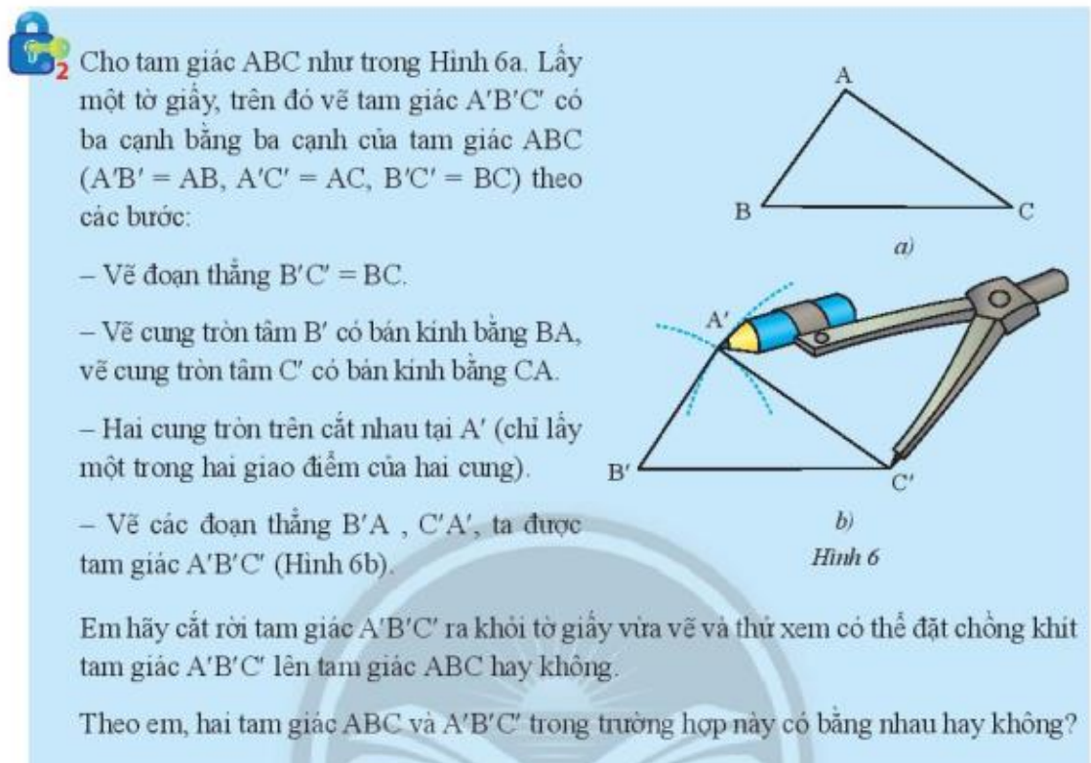
Bài 2: TAM GIÁC BẰNG NHAU
2. Trường hợp bằng nhau thứ nhất cạnh – cạnh – cạnh.

Slide 8
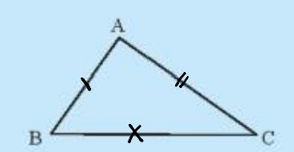
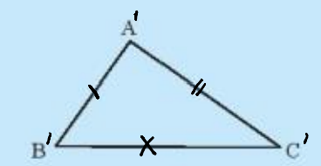
Bài 2: TAM GIÁC BẰNG NHAU
2. Trường hợp bằng nhau thứ nhất cạnh – cạnh – cạnh.
Định nghĩa:
Nếu ba cạnh của tam giác này bằng ba cạnh của tam giác kia thì hai tam giác đó bằng nhau.
Kí hiệu:

Slide 9
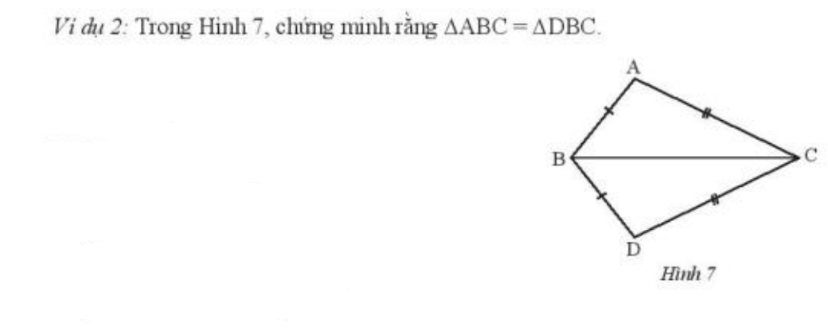
THỰC HÀNH NHÓM
Xét , ta có:
Nên

Slide 10
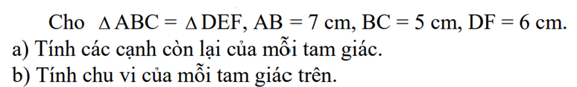
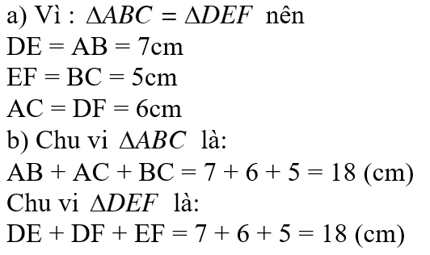
THỰC HÀNH NHÓM

Slide 11
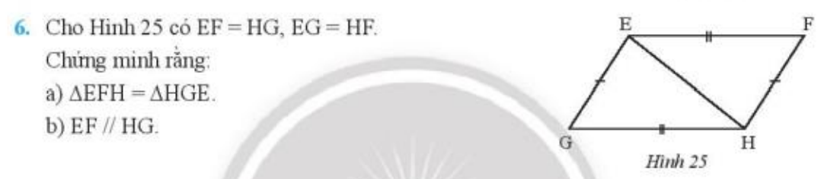
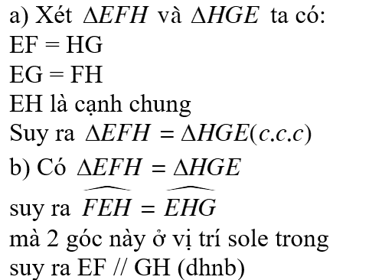
THỰC HÀNH NHÓM

Slide 12
HƯỚNG DẪN TỰ HỌC
- Nắm vững khái niệm hai tam giác bằng nhau
- Viết đúng ký hiệu hai tam giác bằng nhau
- Xác định đúng các cạnh, các góc tương ứng của hai tam giác bằng nhau
- Xem lại các bài tập đã làm.

Slide 13




Kính chúc quý thầy cô sức khỏe, các em học sinh mạnh giỏi

Slide 14



LỚP 7
MÔN: HÌNH HỌC

Slide 15
KIỂM TRA BÀI CŨ:
Phát biểu trường hợp bằng nhau thứ nhất của tam giác ?
= (c. c. c) khi nào?
A
A’
B
C
C’
B’

Slide 16
KIỂM TRA BÀI CŨ:
A
A’
Trả lời:
B
C
C’
B’
Nếu ba cạnh của tam giác này bằng ba cạnh của tam giác kia thì hai tam giác đó bằng nhau.
Nếu và có:
AB = A’B’
AC = A’C’
BC = B’C’
Thì = (c. c. c)

Slide 17
KHỞI ĐỘNG
Như vậy, ở trường hợp thứ nhất ta chỉ cần xét 3 cạnh là có thể biết hai tam giác bằng nhau.
Tương tự, trong trường hợp nếu ta chỉ xét hai cạnh và góc xen giữa thì có nhận biết được hai tam giác bằng nhau hay không?
A
A’
Nếu
AB = A’B’
B
C
C’
B’
BC = B’C’
?
thì hai tam giác ABC và A’B’C’ bằng nhau???

Slide 18
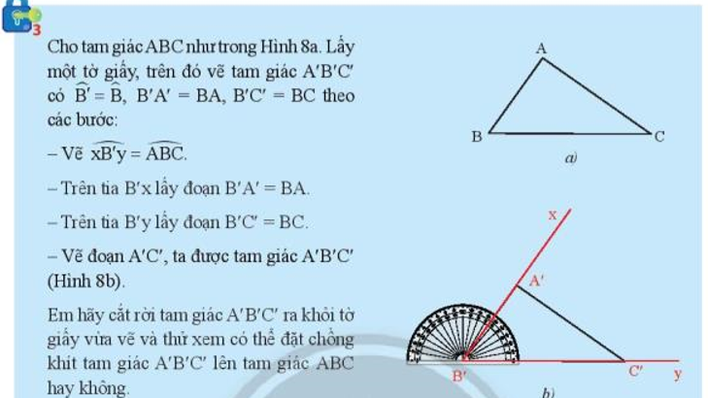
Bài HAI TAM GIÁC BẰNG NHAU
TRƯỜNG HỢP BẰNG NHAU THỨ HAI CỦA TAM GIÁC
CẠNH - GÓC - CẠNH ( c.g.c )
Theo em hai tam giác trên có bằng nhau hay không ?

Slide 19
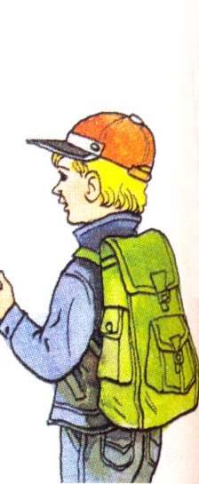
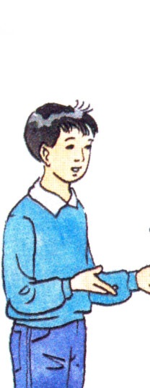
Xen giữa hai cạnh AC và BC là góc C
Góc A xen giữa hai cạnh AB và AC
A
Góc nào xen giữa hai cạnh AC và BC
Góc A xen giữa hai cạnh nào?
B
C

Slide 20

Ta thừa nhận tính chất cơ bản sau:
Nếu hai cạnh và góc xen giữa của tam giác này bằng hai cạnh và góc xen giữa của tam giác kia thì hai tam giác đó bằng nhau
A
Nếu và có:
B
C
AB = A’B’
A’
BC = B’C’
Thì =
C’
B’

Slide 21
Chứng minh hai tam giác trong hình vẽ đã cho bằng nhau .
B
A
C
Vì:
BC = DC
D
BCA = DCA
AC cạnh chung

Slide 22
Câu 1 Cho hình vẽ sau, nhận xét nào là đúng?
.

Slide 23
Câu 2
Cho tam giác ABC có AB=AC. Trên các cạnh AB và AC lấy các điểm D,E sao cho AD=AE. Gọi K là giao điểm của BE và CD. Chọn câu sai.
BE=CD B. BK= KC
C. BD= CE D .DK =KC

Slide 24
và
có
Câu 3 Cho hai tam giác
. Khẳng định nào sau đây là đúng?.
.

Slide 25

Bài tập 1:
C
C’
A
B
A’
B’
Cho 2 tam giác như hình vẽ có:
Góc A’ có phải là góc xen giữa hai cạnh A’C’ và B’C’ không?
Hai tam giác đó có bằng nhau không?
Chú ý: Với trường hợp bằng nhau thứ hai, góc bằng nhau phải là góc xen giữa.

Slide 26
Bài tập:
Trên mỗi hình H1, H2, H3 có các tam giác nào bằng nhau? Vì sao?
A
N
G
I
2
E
1
1
M
P
2
B
H
K
D
C
Q
(H1)
(H2)
(H3)
và
Vì: AB = AE
Vì: GH = KI
không bằng nhau
Vì:
Không có góc xen giữa bằng nhau
A₁ = A₂
HGK = GKI
AD cạnh chung
GK cạnh chung

Slide 27
DẶN DÒ
Nắm trường hợp bằng nhau thứ hai của tam giác
Chuẩn bị thường hợp bằng nhau góc cạnh góc của hai tam giác .

Slide 28

Hai tam giác có bằng nhau không? Chúng có rơi vào 2 Trường Hợp bằng nhau của tam giác đã học không nhỉ?
KHỞI ĐỘNG
Cho ΔDEF và ΔMPQ như hình vẽ :
D
M
70⁰
70⁰
3
3
45⁰
45⁰
Q
E
F
P

Slide 29


Bài HAI TAM GIÁC BẰNG NHAU
TRƯỜNG HỢP BẰNG NHAU THỨ BA CỦA TAM GIÁC
GÓC - CẠNH - GÓC (G-C-G)

Slide 30
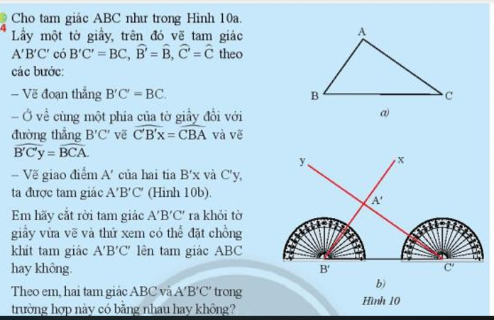
Tiết 26
TRƯỜNG HỢP BẰNG NHAU THỨ BA
CỦA TAM GIÁC GÓC - CẠNH - GÓC

Slide 31

Trường hợp bằng nhau thứ ba của
tam giác góc-cạnh-góc ( g-c-g )
Người ta chứng minh được tính chất
Nếu một cạnh và hai góc kề của tam giác này bằng một cạnh và hai góc kề của tam giác kia thì hai tam giác đó bằng nhau

Slide 32
Trường hợp bằng nhau thứ ba của
tam giác góc-cạnh-góc ( g-c-g )
A'
A
B'
C'
B
C
Nếu ABC và A’B’C’ có:

Slide 33
Câu 1.Cho
và
có:
. Phát biểu nào sau đây đúng?

Slide 34
Câu 2 Cho tam giác ABC, D là trung điểm của AB. Đường thẳng qua D và song song với BC cắt AC ở E, đường thẳng qua E và song song với AB cắt BC ở F. Khi đó:
.
D. Cả A, B, C đều đúng.

Slide 35
Câu 3.Cho
có
. Tia phân giác của góc D cắt EF tại I

Slide 36
Bài tập 1: Nêu thêm điều kiện để hai tam giác dưới đây bằng nhau theo trường hợp (g.c.g)
a,
A
I
G
B
C
H

Slide 37
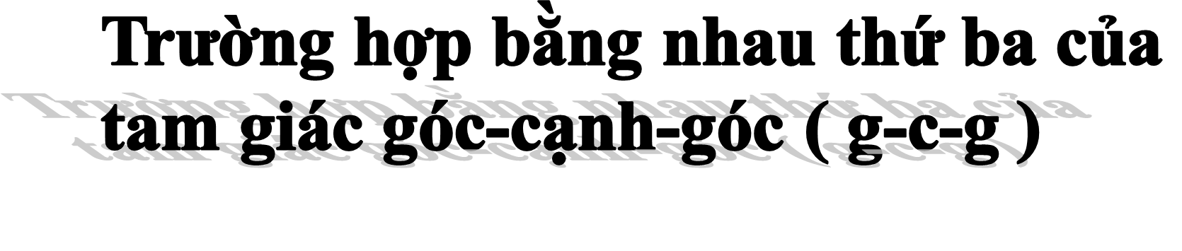
Tìm các tam giác bằng nhau ở mỗi hình sau:

Slide 38
Bài tập 2 : ΔABC = ΔDEF ( g-c-g)
đúng hay sai?
F
A
?
D
E
C
B

Slide 39
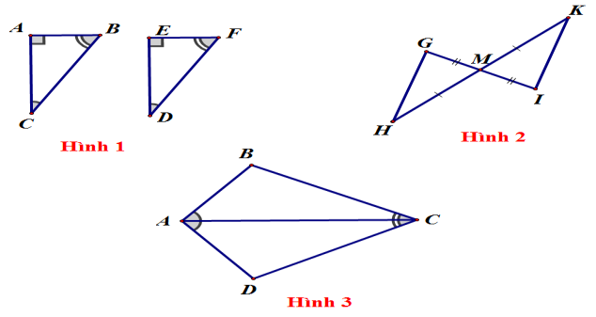
Bài tập2: Hình vẽ nào sau đây cho biết hai tam giác bằng nhau? Nếu có, hãy viết tên hai tam giác bằng nhau đó bằng kí hiệu?
Δ HMG = Δ KMI
Δ ABC = Δ ADC

Slide 40
DẶN DÒ
Nắm trường hợp bằng nhau thứ hai của tam giác
Chuẩn bị trường hợp bằng nhau của hai tam giác vuông.

Slide 41
BÀI 2: HAI TAM GIÁC BẰNG NHAU (tt)
Hãy quan sát hình vẽ sau và cho biết hai tam giác bằng nhau theo trường hợp nào ?

Slide 42
A
A’
B
C
B’
C’
theo trường hợp cạnh – góc – cạnh

Slide 43
A
A’
B
C
B’
C’
theo trường hợp góc – cạnh – góc

Slide 44
A
A’
B
C
B’
C’
theo trường hợp cạnh – cạnh – cạnh

Slide 45
Hai tam giác bằng nhau ở trên là tam giác thường
Nếu hai tam giác chúng ta xét là tam giác vuông thì chúng có bằng nhau hay không? Các em hãy xét các trường hợp sau:

Slide 46
A
B
A’
C
C’
B’
theo trường hợp cạnh – góc – cạnh

Slide 47
A
B
B’
C
C’
A’
theo trường hợp góc – cạnh – góc

Slide 48
A
C
B’
B
C’
A’
theo trường hợp góc – cạnh – góc

Slide 49
Từ các trường hợp bằng nhau của tam giác vuông trên, các em hãy phát biểu các trường hợp bằng nhau của tam giác vuông

Slide 50
A
Trường hợp:
cạnh góc vuông – cạnh góc vuông
B
A’
C
B’
C’
Nếu hai cạnh góc vuông của tam giác này lần lượt bằng hai cạnh góc vuông của tam giác vuông kia thì hai tam giác vuông đó bằng nhau

Slide 51
A
Trường hợp: cạnh huyền – góc nhọn
B
B’
C
C’
A’
Nếu cạnh huyền và một góc nhọn của tam giác vuông này bằng cạnh huyền và một góc nhọn của tam giác vuông kia thì hai tam giác vuông đó bằng nhau

Slide 52
A
Trường hợp: cạnh huyền – góc nhọn
C
B’
B
A’
C’
Nếu một cạnh góc vuông và một góc nhọn kề cạnh ấy của tam giác vuông này bằng một cạnh góc vuông và góc nhọn kề cạnh ấy của tam giác vuông kia thì hai tam giác vuông đó bằng nhau

Slide 53
A
Quan sát Hình 18, hãy chỉ ra các cặp tam giác bằng nhau, và bằng nhau theo trường hợp nào?
M
D
P
N
C
F
B
H
E
K
Q
a)
b)
c)
Hình 18

Slide 54
A
a)
C
B
H
Xét hai tam giác vuông AHB và AHC có:
AH là cạnh chung
HB = HC
(cgv – cgv)

Slide 55
D
b)
F
E
K
Xét hai tam giác vuông DKE và DKF có:
DK là cạnh chung
(cgv – gn)

Slide 56
M
c)
P
N
Q
Xét hai tam giác vuông MNP và QNP có:
NP là cạnh chung
(ch – gn)

Slide 57
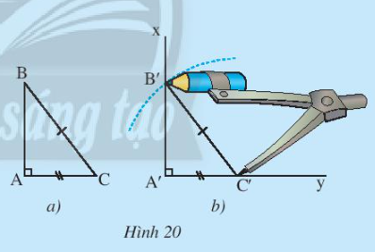
Cho tam giác ABC vuông tại A, vẽ lên tờ giấy tam giác vuông A’B’C’ có một cạnh huyền và một cạnh góc vuông bằng với
cạnh huyền và một cạnh góc vuông của tam giác ABC
Em hãy cho biết có thể đặt chồng khít tam giác này lên tam giác kia hay không?

Slide 58
Có thể đặt chồng khít tam giác này lên tam giác kia

Slide 59
Hãy phát biểu trường hợp bằng nhau của hai tam giác vuông ở Hình 20
Nếu cạnh huyền và cạnh góc vuông của tam giác vuông này bằng với cạnh huyền và cạnh góc vuông của tam giác vuông kia thì hai tam giác vuông đó bằng nhau

Slide 60
B
Ví dụ 7: Quan sát Hình 21, hãy tìm các cặp tam giác bằng nhau
N
B’
P
M
A
A’
C’
Q
C
a)
b)
Hình 21

Slide 61
B
B’
a)
A
C
A’
C’
Xét hai tam giác vuông ABC và A’B’C’ có:
AC = A’C’
BC = B’C’
(ch – cgv)

Slide 62
N
b)
P
M
Q
Xét hai tam giác vuông MNP và MQP có:
MP là cạnh chung
MN = MQ
(ch – cgv)

Slide 63
Các trường hợp bằng nhau của tam giác vuông
TH1: cgv – cgv

Slide 64
Các trường hợp bằng nhau của tam giác vuông
TH2: cgv – gn

Slide 65
Các trường hợp bằng nhau của tam giác vuông
TH3: ch – gn

Slide 66
Các trường hợp bằng nhau của tam giác vuông
TH4: ch – cgv

Slide 67
Thực hành 4: Tìm các tam giác vuông bằng nhau trong mỗi hình bên dưới
N
A
M
B
C
P
Q
K

Slide 68
N
M
P
Q
a) Xét vuông tại N và vuông tại P, ta có:
MN = PQ
NP là cạnh chung
Suy ra theo trường hợp hai cạnh góc vuông

Slide 69
A
B
C
K
b) Xét vuông tại H và vuông tại H, ta có:
BH là cạnh chung
Suy ra theo trường hợp cạnh góc vuông và góc nhọn kề cạnh ấy

Slide 70
Thực hành 5: Quan sát Hình 22, hãy chỉ ra các cặp tam giác bằng nhau và cho biết bằng nhau theo trường hợp nào?
E
B
A
D
C
H
Hình 22

Slide 71
a) Xét vuông tại B và vuông tại C, có:
AD là cạnh chung
Suy ra theo trường hợp cạnh huyền – góc nhọn
b) Xét vuông tại B và vuông tại C, có:
là góc chung
AB = AC
Suy ra theo trường hợp cạnh góc vuông – góc nhọn

Slide 72
Bài tập 5: Cho đoạn thẳng AB có O là trung điểm. Vẽ hai đường thẳng m,n lần lượt vuông góc với AB tai A và B. Lấy điểm C trên m, CO cắt n tại D (hình 24). Chứng minh rằng O là trung điểm của CD.

Slide 73
a) Xét vuông tại A và vuông tại B, có:
OA = OB (Giả thiết)
Suy ra theo trường hợp cạnh góc vuông – góc nhọn kề.
Suy ra OC = OD (Cặp cạnh tương ứng)
Mà D thuộc OD nên O là trung điểm CD

